Slide 1
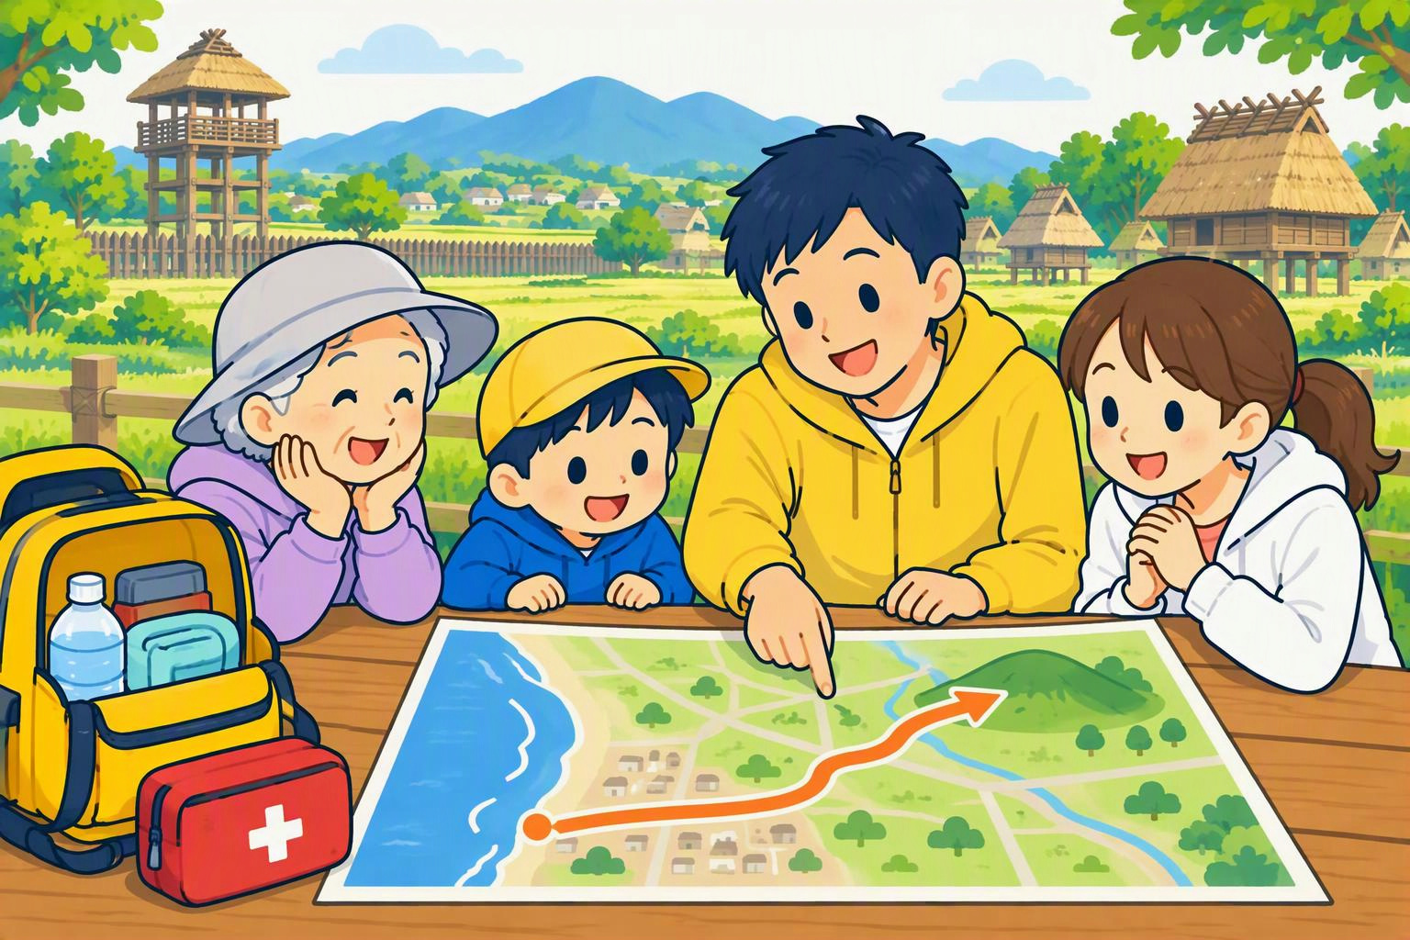
吉野ヶ里町のみなさんと、家族で考える防災
赤＝注意・避難 緑＝備え 青＝協力
令和8年（2026年）
津波防災の日
11月5日
海から離れたまちでも、日頃の備えを。
自らの命は 自らが守る
災害は、いつ起きるか分かりません。
だから、日頃の備えが大切です。
まずは家族で話すことから、はじめよう。
「津波防災の日」を、わが家の防災を考える日に。
今日、家族でひとつ確認しよう
01 逃げる場所
02 持ち出し品
03 家の安全
町の防災マップで、
災害ごとの避難場所と
安全な道順を確認。
水・食料・常備薬・貴重品を
用意し、すぐ取れる場所へ。
中身も定期的に見直そう。
家具を固定して、
避難する通路を確保。
地域の防災訓練にも参加。
町の防災マップは、吉野ヶ里町ホームページで確認できます。
海辺へ出かけるときも
いっしょに備える安心
旅先の津波避難場所と道順を確認。
強い揺れ・弱くても長い揺れなら、
警報を待たず、高台や津波避難ビルへ。
津波警報が出たときも、すぐに避難。
海・川から離れ、避難は原則徒歩で。
連絡方法と集合場所を決めておこう。
子ども・高齢者などの支援役も相談。
安全を確保しながら声を掛けて避難。
ペットの水・餌・キャリーも準備し、
同行できる経路と受入れルールを確認。
注意報でも海から上がり、海岸から離れる。
津波は繰り返します。解除まで避難を継続。
人や荷物を探しに危険な場所へ戻らない。
自助
自分で備える
共助
地域で助け合う
公助
行政が支える
出典：中央防災会議「令和8年度『津波防災の日』について」・吉野ヶ里町「防災マップ」
気象庁「津波から身を守るために」・環境省「ペットの災害対策」
Notes:
啓発対象：吉野ヶ里町民が旅行・外出で海沿いを訪れる際の津波への備え。町内の津波リスクを示すものではない。
主資料：ユーザー提供「令和8年度『津波防災の日』について」令和8年10月9日中央防災会議決定、PDF2・4・5頁。
追加出典：気象庁「津波から身を守るために」https://www.jma.go.jp/jma/kishou/know/jishin/tsunami_bosai/index.html （警報・注意報解除まで避難継続、注意報時の行動、避難場所）。
環境省「ペットの災害対策」https://www.env.go.jp/nature/dobutsu/aigo/1_law/disaster.html （キャリー、餌・水、同行避難経路と受入れ確認）。
地域モチーフ参考：吉野ヶ里歴史公園「吉野ヶ里の歴史」https://www.yoshinogari.jp/introduction/history/ （物見櫓、高床倉庫）。イラストは既存AI生成画像を編集した郷土イメージで、実景・施設の正確な再現や避難場所の指定を示さない。
今回の視覚変更：家族が海辺の避難経路を地図で確認する親しみやすい絵柄に既存画像を編集。吉野ヶ里の文化的景観は郷土のイメージであり実景・避難場所の指定ではない。地図の避難矢印は海から高台へ向かう一方向に補正。色に加え、太字・番号・配置で行動を区別。出典と既存の安全情報は維持。
今回の主題：海に面しない吉野ヶ里町でも、津波防災の日を日常の防災のきっかけとして訴求。町民の意識に関する調査割合や町内津波リスクゼロとは記載しない。スローガン「自らの命は自らが守る」を強調。
追加資料：吉野ヶ里町公式「防災マップ（PDF版）」https://www.town.yoshinogari.lg.jp/lifeinfo/soshiki/somu/1/1/1/361.html （地震・洪水・土砂災害、防災対策、持ち出し品、避難場所の掲載を確認）。既存の家族イラストは継続使用し、海辺への旅行の準備場面としても対応。
色の意味：赤＝命を守る行動・注意・避難、緑＝日頃の備え、青＝家族・地域・行政の協力。黄色は日付への注目色。主スローガンは赤地に白文字。色覚の違いや白黒印刷でも伝わるよう見出し、番号、太字を併用。文言とイラストは原則維持。

